Slide 1

DutchSemCor: van SoNaR naar WSD
Attila Görög – Vrije Universiteit Amsterdam
a.gorog@let.vu.nl

Slide 2
Outline
DutchSemCor
Semantic Annotation Tool (SAT)
Sonar-1: probleem dekkingsgraad senses
Oplossingen
Presentatie Stevin-dag, 14 oktober 2010, DutchSemCor

Slide 3
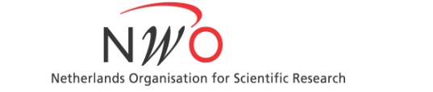



1. DutchSemCor
Subsidie:
  NWO-investeringsproject
Betrokken universiteiten:
  VU
  UvA
  UvT
Presentatie Stevin-dag, 14 oktober 2010, DutchSemCor

Slide 4
1. DutchSemCor
Team:
  VU
    Piek Vossen
    Attila Görög
    8 annotatoren (studenten)
  UvA
    Maarten de Rijke
    Fons Laan
  UvT
    Antal van den Bosch
    Maarten van Gompel
Presentatie Stevin-dag, 14 oktober 2010, DutchSemCor

Slide 5
1. DutchSemCor
Doel: Nederlands tekstcorpus met betekenisaanduidingen uit het semantisch lexicon Cornetto.
  WSD systemen ontwikkeld en getraind
  Cornetto aangepast en aangevuld
  Sonar verrijkt
Presentatie Stevin-dag, 14 oktober 2010, DutchSemCor

Slide 6
1. DutchSemCor
Methodologie:
  3000 meest frequente/polyseme woorden
  25 tokens per betekenis (uit o.a. SoNaR)
  250k tokens handmatig geannoteerd
  750k tokens automatisch met co-training
Presentatie Stevin-dag, 14 oktober 2010, DutchSemCor

Slide 7
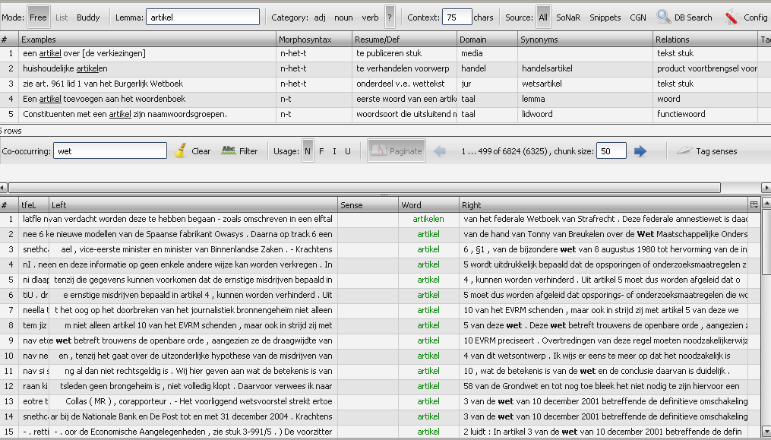
2. Semantic Annotation Tool (SAT)
http://cornetto.science.uva.nl:8080/dutchsemcor/
Presentatie Stevin-dag, 14 oktober 2010, DutchSemCor

Slide 8
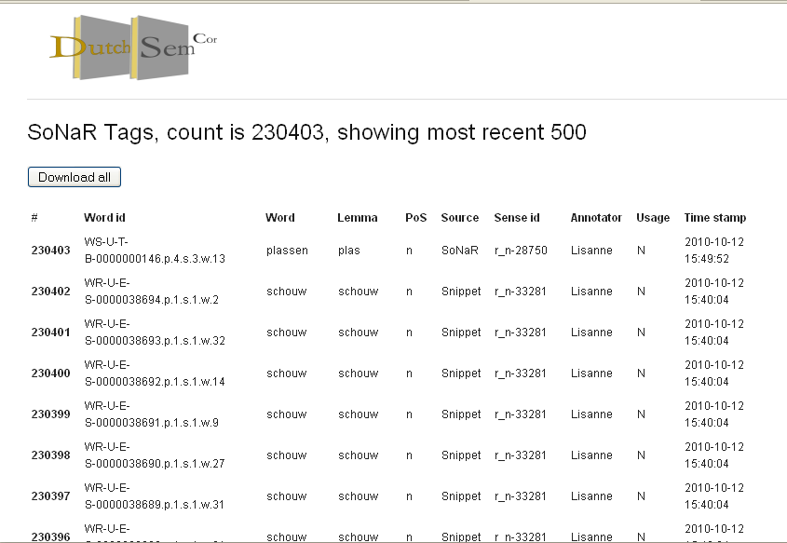
Logfile
http://dutchsemcor.uvt.nl/dsc/qx/showtags/ http://ilk.uvt.nl/~mvgompel/dsclog.zip
Presentatie Stevin-dag, 14 oktober 2010, DutchSemCor

Slide 9
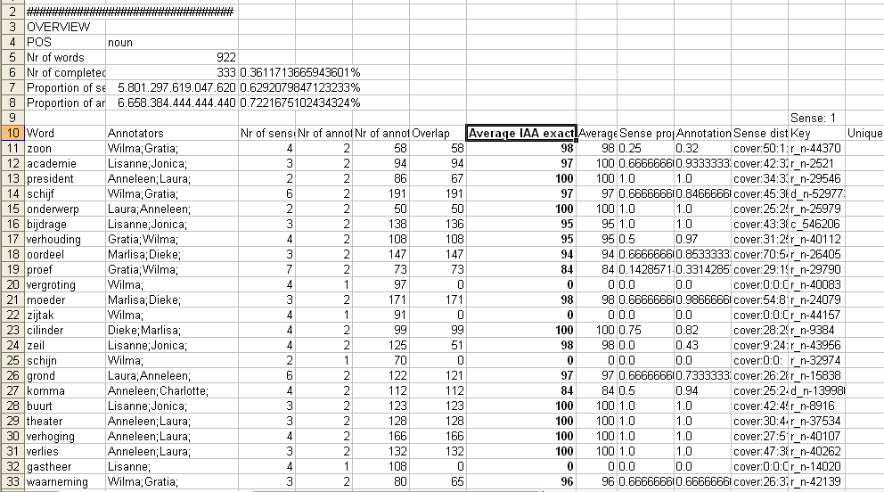
Loganalyser
Presentatie Stevin-dag, 14 oktober 2010, DutchSemCor

Slide 10
3. Sonar-1: probleem dekkingsgraad senses
kandidaat:4
  drager laagste academische graad (“kandidaat in de taalwetenschap”)
crisis:2
  kritieke fase in een ziekte ("Bij mensen met de ziekte van Addison kunnen zeer ernstige stressvolle situaties leiden tot een crisis”)
bloem:2
  top (“de bloem der natie”)
Presentatie Stevin-dag, 14 oktober 2010, DutchSemCor

Slide 11
4. Oplossingen
Verdere releases SoNaR
SoNaR aanvullen met andere corpora
  CGN
  OpenTaal
  Internet snippets
Presentatie Stevin-dag, 14 oktober 2010, DutchSemCor

Slide 12
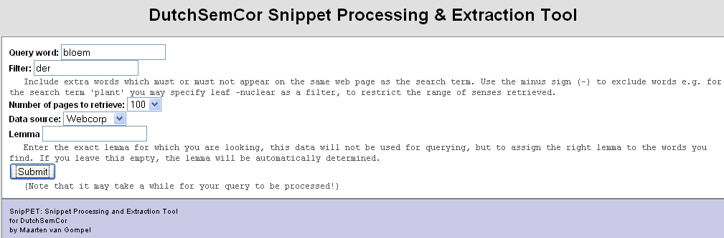
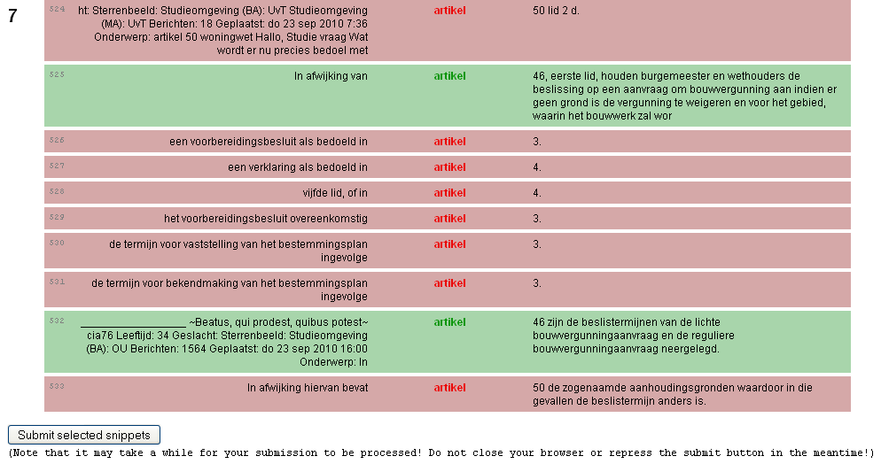
Snippettool
http://dutchsemcor.uvt.nl/snippet/login/?next=/snippet/
Presentatie Stevin-dag, 14 oktober 2010, DutchSemCor

Slide 13
Conclusie
SoNaR-1: goede resultaten in DutchSemCor
  Cornetto – aangevuld & aangepast
  Ruim 1k tokens (grotendeels SoNaR-1)
Dekkingsgraad laag bij een aantal senses
  Aanvulling CGN, OpenTaal & Internet
Presentatie Stevin-dag, 14 oktober 2010, DutchSemCor

Slide 14
Meer informatie
Website
  http://www2.let.vu.nl/oz/cltl/dutchsemcor/
Contact
  Attila Görög – a.gorog@let.vu.nl
  Vrije Universiteit Amsterdam
Presentatie Stevin-dag, 14 oktober 2010, DutchSemCor

